Slide 1

1.地壳浅部波速结构远震体波成像方法及其应用研究
2.地震面波波形反演
1. 陈凌 | 中国科学院地质与地震研究所
2. 潘雨迪 | 武汉大学
Notes:
开场约 40 秒。今天汇报两套教学代码。第一套是用远震体波接收函数研究浅部速度结构，第二套是地震面波波形反演。重点放在程序怎样使用、输入输出是什么，以及目前本人实际完成到哪一步。

Slide 2
两个课程对比与关联
目录
1.地壳浅部波速结构远震体波成像方法及其应用研究：
被动源，观察远震波经过台站下方岩层产生的转换与“回声”，反推浅部各层的速度。
2.地震面波波形反演：
主动源，先猜一个地下模型并模拟波形，再与真实记录比较，反复修改模型，使模拟结果逐渐接近观测。
2
Notes:
约 1 分钟。课程 1 可以理解为听远震 P 波在台站下方产生的转换和回声。课程 2 可以理解为先猜一个地下模型，用它模拟波形，再根据模拟与观测的差别修改模型。两套方法虽然数据不同，程序逻辑都包含输入、正演、比较和更新。

Slide 3
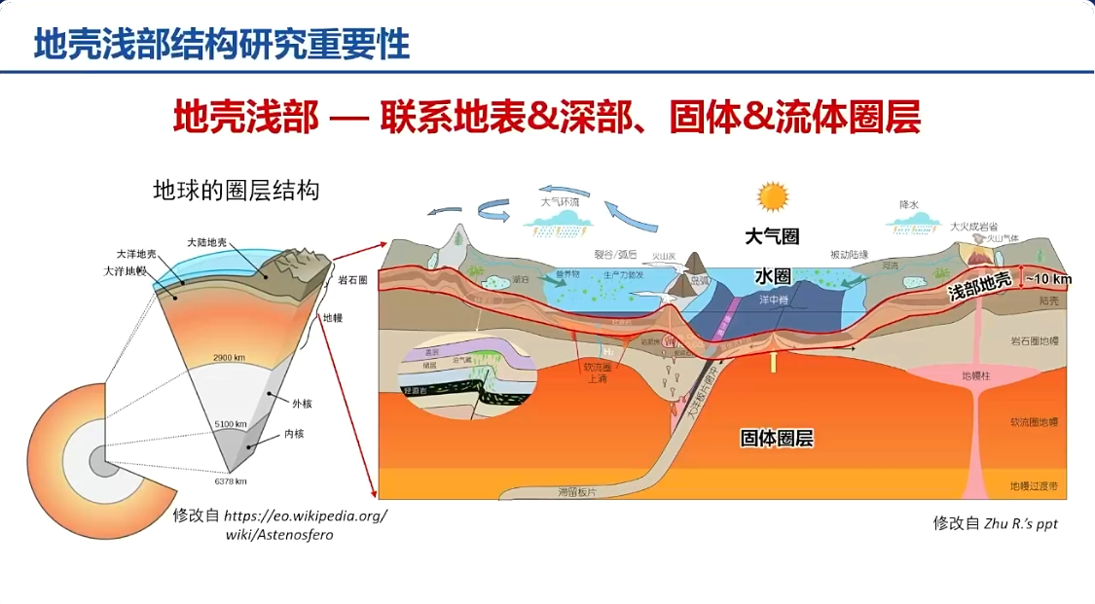
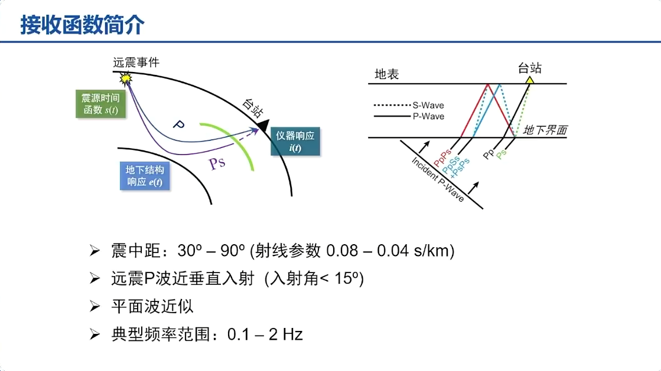
1.地壳浅部波速结构远震体波成像方法及其应用研究
主要工作内容：远处地震产生的 P 波传播到台站下方。它穿过浅部沉积层、基底和其他速度界面时会发生转换和多次反射。观察这些后续波相对于直达 P 波的到时和振幅，反推台站下方各层的厚度与速度。
浅部结构重要性：浅部结构虽然深度不大，却可能强烈影响接收函数波形。如果浅部沉积层没有正确建模，程序可能把浅部产生的延迟或振幅变化错误解释为更深部的异常。因此，这套方法一方面研究浅部结构本身，另一方面也为更深部地壳和地幔研究提供浅部校正。
3
Notes:
约 2 分钟。接收函数突出直达 P 波之后由速度界面产生的转换波与多次波。浅部沉积层会明显改变到时和振幅。如果不处理浅部结构，深部异常可能被错误解释。这一页只讲物理直觉，不展开公式。

Slide 4
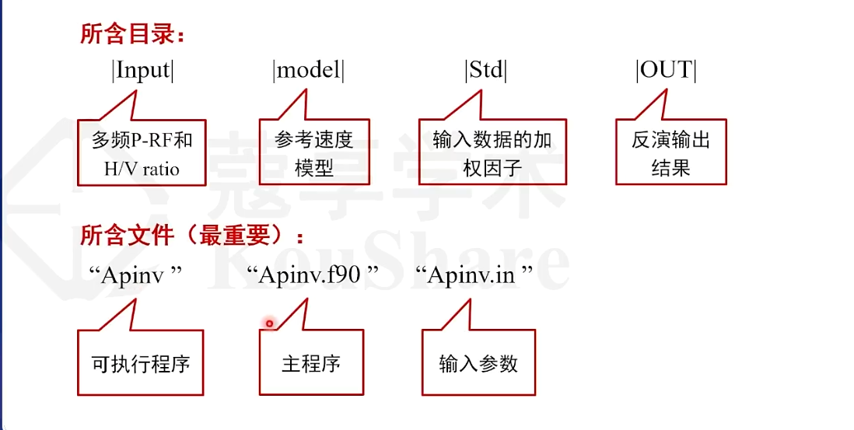
1.地壳浅部波速结构远震体波成像方法及其应用研究
程序简介： RFAp-inv，输入接收函数与参考模型，输出一维速度模型
4
Notes:
约 1.5 分钟。RFAp-inv 输入 Pw、Pr、标准差权重和参考模型，程序计算合成响应并不断更新分层速度模型。日常使用主要查看 Apinv.in、Input、Std、model 和 OUT，不需要先读完全部 Fortran 源代码。

Slide 5
1.地壳浅部波速结构远震体波成像方法及其应用研究
Apinv.in 决定程序读取什么数据、迭代多少次，以及各类数据的权重
./model/DB_EW50/modref
10,0
0.1,0.00
16,3,2,1,0.5
1,0.5
1,0.5
最大迭代次数：10
平滑强度：0.1
深度与分层参数
启用 Pw，权重 0.5
启用 Pr，权重 0.5
5
Notes:
约 2 分钟。只需要认识几项：第一行是参考模型；10 是最大迭代次数；0.1 控制平滑；最后两行控制 Pw 和 Pr 是否参与以及权重。16、3、2、1、0.5 与深度分层有关，本次不逐项推导。初学时保留示例值即可。

Slide 6
1.地壳浅部波速结构远震体波成像方法及其应用研究
本机复现：Windows 10 + MSYS2 + gfortran 16.2，Apinv.exe 正常结束
程序读取 22 个数据块
共 1342 个数据点
2 km：0.9234 降至 0.2224
1 km：0.2068 降至 0.1702
0.5 km：0.1591 降至 0.1162
结论：三个分层阶段内残差均下降。残差降低说明拟合改善，但仍需结合最终模型和合成波形判断可靠性。
6
Notes:
约 2 分钟。这是本人电脑实际运行产生的结果。程序返回 0，说明正常结束。曲线读取 OUT 中的 mod_data_resid.dat。程序从 2 km 粗分层逐步细化到 1 km 和 0.5 km，每阶段 10 次迭代。每个阶段内部的数据残差都下降。不同阶段重新参数化，所以主要看阶段内部趋势，不直接比较三条曲线起点。

Slide 7
2.地震面波波形反演
研究背景：为什么要用面波波形反演研究近地表结构
近地表速度结构有什么用
为什么不只做传统频散反演
浅部低速层会放大地震动并延长持续时间
工程场地评价需要了解覆盖层厚度与剪切波速度
城市和工程环境中，面波通常能量强、容易观测
传统方法先从波形中拾取频散曲线，再反演一维速度结构
复杂介质中可能出现多阶模式、频散曲线交叉和拾取困难
波形反演直接比较完整波形，保留更多到时、相位和振幅信息
研究目标：从观测波形中恢复近地表剪切波速度结构，并提高复杂模型中的成像能力。
7
Notes:
【这一页要回答什么】为什么要研究近地表，以及为什么需要面波波形反演。
【先用一句话理解】我们看不见地下，但地下材料会改变地震波。只要记录波形怎样变化，就有机会倒推出地下速度结构。
【什么是近地表】这里不是研究整个地球，而是关注靠近地面的几十米到几百米。松散沉积物通常剪切波速度较低，坚硬岩石速度较高。浅部低速层会放大地震动，也会影响工程场地评价。
【为什么选择面波】面波主要沿地表附近传播，通常能量较强，对剪切波速度特别敏感，所以适合研究浅部结构。
【传统频散反演是什么】传统方法先从波形里挑出“不同频率传播多快”，形成频散曲线，再由频散曲线反演速度结构。它相当于先把复杂波形压缩成一条曲线。
【为什么还要波形反演】当地下结构复杂时，可能出现多个传播模式，频散曲线可能交叉，人工或自动拾取容易出错。波形反演直接比较完整波形，保留到时、相位和振幅信息。
【可以直接这样讲】近地表速度结构与场地效应和工程勘探有关。面波能量较强，并且对剪切波速度敏感。传统方法先提取频散曲线，而波形反演直接利用完整波形，因此在复杂结构中能够保留更多信息。
【被问到时】本次课程重点不是证明波形反演一定优于所有频散方法，而是介绍一种直接利用完整波形的反演框架。

Slide 8
2.地震面波波形反演
面波、频率与剪切波速度：
面波是什么
为什么不同频率看到不同深度
Vs 表示什么
沿地表附近传播的地震波
能量随深度逐渐减弱
本课程主要关注瑞利波波形
低频波长较长，感受较深结构
高频波长较短，反映浅部细节
多尺度反演通常从低频逐步加入高频
Vs 是剪切波速度
松散、软弱介质通常速度较低
坚硬岩石通常速度较高
面波对 Vs 最敏感
全波形反演同时利用到时、相位和振幅。程序通过反复模拟波形和修改模型恢复地下结构。
8
Notes:
【这一页要回答什么】面波、频率、深度和 Vs 分别是什么意思。
【面波是什么】可以把它想成主要沿地面向外传播的振动。它并非只在地表一条线上传播，而是在地表以下一定深度范围内都有能量，只是越深通常越弱。本课程主要使用瑞利波。
【频率为什么对应不同深度】频率低，波长通常较长，波会受到较深结构的影响；频率高，波长较短，更敏感于浅部细节。因此程序常先加入低频，恢复大范围、较平滑的结构，再逐步加入高频补充细节。这就是“多尺度”。
【Vs 是什么】Vs 是剪切波速度。它反映介质传递剪切变形的能力。松散、软弱的沉积物通常 Vs 较低，较坚硬的岩石通常 Vs 较高。课程结果图中的高速方块，就是一个 Vs 高于背景的异常体。
【什么是全波形】一条波形里包含波到达的时间、向上向下振动的形状、相位和振幅。全波形反演同时比较这些信息，而不是只比较一个到时或一条频散曲线。
【可以直接这样讲】低频面波能够感受较深结构，高频面波主要反映浅部细节。面波对剪切波速度 Vs 最敏感，所以程序通过多频率波形逐步恢复地下 Vs 分布。
【不必讲的内容】不需要在这一页解释瑞利波的椭圆极化公式，也不需要推导波长与深度的精确关系。

Slide 9
2.地震面波波形反演
传统方法 Conventional FWI；改进方法为 ROWI 随机优化框架
传统 FWI
ROWI
每次迭代使用全部炮
目标函数固定为 L2
梯度相对稳定
单次迭代计算量较大
每次随机选择一炮
随机选择一种目标函数
单步误差允许波动
多条随机路径平均后得到结果
不能只按迭代次数判断谁更快，因为两种方法每次迭代使用的数据量不同。
9
Notes:
【这一页要回答什么】传统 FWI 和 ROWI 的区别是什么。
【共同点】二者都是反演。它们都先给出一个地下模型，再模拟波形，比较模拟波形与观测波形，最后修改模型。它们的目标相同，主要区别是每一步使用哪些数据。
【传统 FWI】FWI 是 Full Waveform Inversion，全波形反演。传统 FWI 每次迭代都使用全部炮的数据，并固定使用 L2 目标函数。L2 可以简单理解为把每个采样点的波形差异平方后加起来。由于每次都看全部数据，更新相对稳定，但单次计算量较大。
【ROWI】本课程的 ROWI 每次随机选择一炮，同时随机选择一种目标函数。它不像传统 FWI 每一步都检查全部作业，而是每次随机抽取一部分进行更新。因此单步成本较低，但误差可能上下波动。
【为什么最后还能得到结果】一次随机更新可能不可靠，但大量随机更新会从不同数据和不同误差度量中获得信息。程序还可以运行多条随机路径，再把结果平均，减弱偶然性。
【生活化比喻】传统 FWI 像每次复习都做完整套试卷；ROWI 像每次随机抽一道题练习。后者每次用时少，但需要多抽几次才能覆盖整体。
【可以直接这样讲】传统 FWI 每次使用全部炮，更新较稳定但计算量较大。ROWI 每次随机选择一炮和一种目标函数，单步较便宜，但需要通过多次随机抽样或多路径平均获得稳定结果。
【被问到谁更快】不能只比较迭代次数，因为二者一次迭代使用的数据量不同，应比较总计算时间、使用的炮数和最终成像质量。

Slide 10
2.地震面波波形反演
两种方法共用同一个基本循环：初始模型、正演、比较、更新
1 初始模型
2 正演
3 比较
4 更新
先给出地下 Vs、Vp 和密度
计算这个模型会产生什么波形
计算模拟波形与观测波形的差距
按照梯度提示修改模型
10
Notes:
【这一页要回答什么】反演为什么包含“正演”，以及程序究竟怎样循环。
【第 1 步：初始模型】先给计算机一个猜测的地下模型。模型是一个二维网格，每个网格点存放 Vs、Vp 和密度。真实地下未知，所以初始模型通常比较平滑。
【第 2 步：正演】正演的方向是“已知地下模型，计算地面应该记录到什么波形”。程序用波动方程模拟波从炮点传播到检波器的过程，得到模拟波形。
【第 3 步：比较】把模拟波形和观测波形放在一起，计算二者差异。差异越大，说明当前地下模型越不合适。这个差异用目标函数表示。
【第 4 步：更新】梯度告诉程序：为了让误差减小，每个网格的速度应该增大还是减小。步长决定一次修改多少。修改后得到新模型，再回到正演。
【最重要的关系】反演不是正演的反义操作一次完成。计算机进行反演的方法，是反复调用正演，然后比较和更新。因此可以记成：反演等于多次正演，加上误差比较和模型更新。
【可以直接这样讲】两种方法虽然抽取数据的方式不同，但都遵循同一个循环：给定初始模型，正演模拟波形，计算模拟与观测的差异，再按照梯度修改模型，直到误差不再明显下降。
【被问到梯度是什么】可以回答：梯度是目标函数对模型参数变化的敏感方向，使用层面上可理解为模型应该往哪个方向修改。

Slide 11
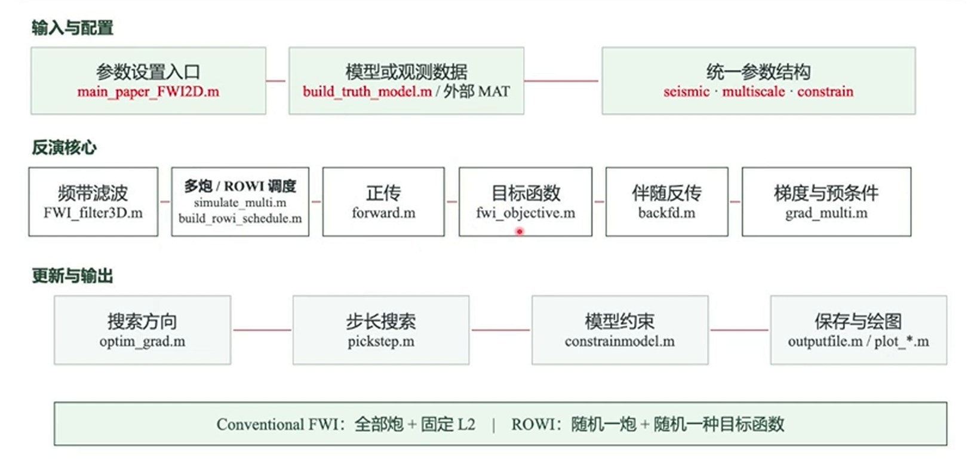
2.地震面波波形反演
代码整体框架：
11
Notes:
【这一页要回答什么】代码包里每个文件负责哪一步，以及真正从哪里开始运行。
【先看主程序】main_teaching_FWI2D.m 是教学案例的入口。实际运行时先打开并运行这个文件，不需要分别点击所有辅助函数。主程序像总指挥，会按照顺序调用其他文件。
【输入和模型】主程序先设置反演模式、频率、迭代次数和并行数量，再读取真实模型、初始模型以及观测数据。
【forward.m】它负责正演。输入一个地下模型，输出这个模型产生的模拟波形。你可以把它理解为“地下模型到波形”的计算器。
【fwi_objective.m】它负责比较模拟波形与观测波形，并给出误差。传统 FWI 通常固定使用 L2，ROWI 会从多种目标函数中随机选择。
【backfd.m 和 grad_multi.m】它们把波形差异向地下反传，并计算梯度。初学阶段只需知道它们共同回答“模型哪里需要改、往哪个方向改”。
【pickstep.m】它选择步长，也就是本次修改模型的幅度。太小会更新很慢，太大可能越改越差。
【outputfile.m】它保存每次迭代的模型、误差和图片，方便之后比较。
【按图讲的顺序】先指出顶部的参数入口，再顺着中间一行讲正演、目标函数、反传、梯度，最后讲底部的步长、约束和输出。
【可以直接这样讲】日常使用首先运行 main_teaching_FWI2D.m。主程序调用 forward 计算波形，调用目标函数比较误差，再通过反传、梯度和步长修改模型，最后保存结果。

Slide 12
2.地震面波波形反演
主程序中的参数：
inversionMode = 'rowi';
updateMode = 1;
frqhigh = [15, 40];
itmax = 20;
numWorkers = 2;
rowiRandomSeed = 2025;
inversionMode：选择传统 FWI 或 ROWI
updateMode：决定更新哪些地下参数。设置为 1 时通常只更新 Vs
frqhigh：先使用最高约 15 Hz 的较低频数据恢复大结构，再加入到约 40 Hz 的较高频信息恢复细节
itmax：每个阶段的迭代次数
numWorkers：并行计算数量
rowiRandomSeed：固定随机过程，方便复现
12
Notes:
【这一页要回答什么】主程序中哪些参数与普通使用者最相关。
【inversionMode】决定使用传统 FWI 还是 ROWI。写成 'rowi' 表示运行 ROWI；如果改成程序规定的传统模式名称，就会运行传统 FWI。修改时必须使用代码支持的准确字符串。
【updateMode】决定更新哪些地下参数。设置为 1 时通常只更新 Vs。初学者先只更新 Vs，因为同时更新 Vs、Vp 和密度容易出现参数之间相互补偿，结果更难判断。
【frqhigh = [15, 40]】表示两个频率阶段。可以理解为先使用最高约 15 Hz 的较低频数据恢复大结构，再加入到约 40 Hz 的较高频信息恢复细节。它不是只计算 15 Hz 和 40 Hz 两个单独频率。
【itmax = 20】表示每个频率阶段最多迭代 20 次。迭代次数多不代表结果一定更好，误差不再下降或模型出现伪影时应该检查设置。
【numWorkers = 2】表示并行计算使用两个工作进程。它主要影响速度，不直接决定地质结果。机器内存不足时不能盲目增大。
【rowiRandomSeed = 2025】随机种子像一套固定的抽签顺序。使用相同种子，程序会以相同顺序抽取炮和目标函数，便于复现实验。
【第一次测试怎么改】若已经安装 MATLAB，可以先保留 updateMode=1，把频率阶段和迭代次数缩小，只检查代码能否运行。这种缩短测试不能作为正式反演结果。
【可以直接这样讲】使用者主要修改运行模式、更新参数、频率阶段和迭代次数。ROWI 还要保存随机种子，以便重复得到相同的抽样过程。

Slide 13
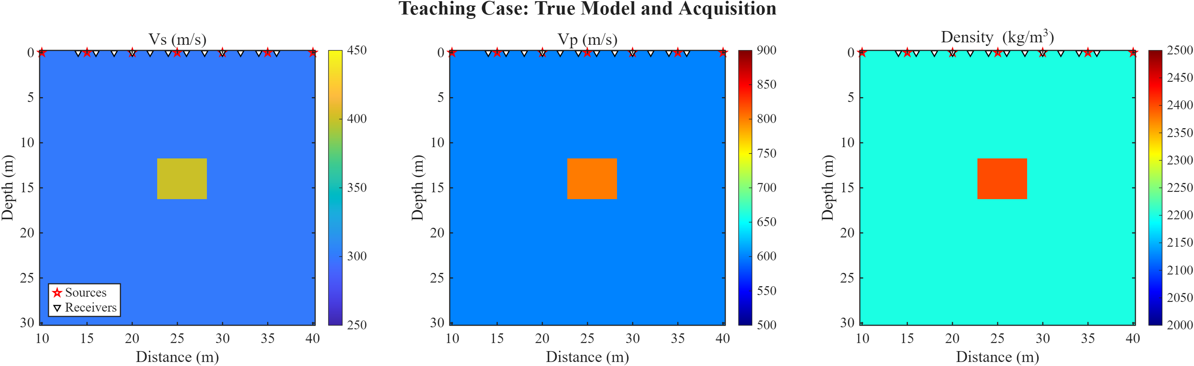
2.地震面波波形反演
教学案例：
模型范围：50 m × 40 m
网格间距：0.5 m
7 个炮点
12 个检波点
背景 Vs：约 300 m/s
异常体 Vs：约 400 m/s
震源：20 Hz Ricker 子波
程序先用真实方块模型生成观测数据，再从较平滑的初始模型开始反演。最后比较反演结果能否恢复方块的位置和速度。
13
Notes:
【这一页要回答什么】结果图上方三个方块、炮点和检波器分别代表什么。
【图的范围】教学模型横向约 50 米、深度约 40 米，网格间距 0.5 米。程序把这一区域切成很多小网格，每个网格都有 Vs、Vp 和密度。
【三个模型】左图是 Vs，中图是 Vp，右图是密度。Vs 是剪切波速度，Vp 是纵波速度，密度表示单位体积质量。三个图中的方块位置相同，说明这里设置了一个物性不同的异常体。
【背景和异常】背景 Vs 约为 300 m/s，高速异常约为 400 m/s。教学案例故意使用简单方块，是为了检查程序能否把已知异常恢复出来。
【炮点】炮点是人为激发波的位置。每一炮都会产生波场，波经过地下结构后被检波器记录。
【检波器】检波器记录随时间变化的地面振动，也就是程序要拟合的观测波形。炮点和检波器的位置决定地下哪些区域能被充分照亮。
【20 Hz Ricker 子波】这是教学中常用的理想化震源时间函数。20 Hz 表示主频大约为 20 Hz，不代表记录里只有一个频率。
【可以直接这样讲】这是一个已知答案的合成测试。程序先用真实方块模型生成观测数据，再从较平滑的初始模型开始反演。最后比较反演结果能否恢复方块的位置和速度。
【被问到为什么用合成数据】因为合成数据的真实模型已知，可以直接检验程序是否正确；野外数据的真实地下结构通常未知。

Slide 14
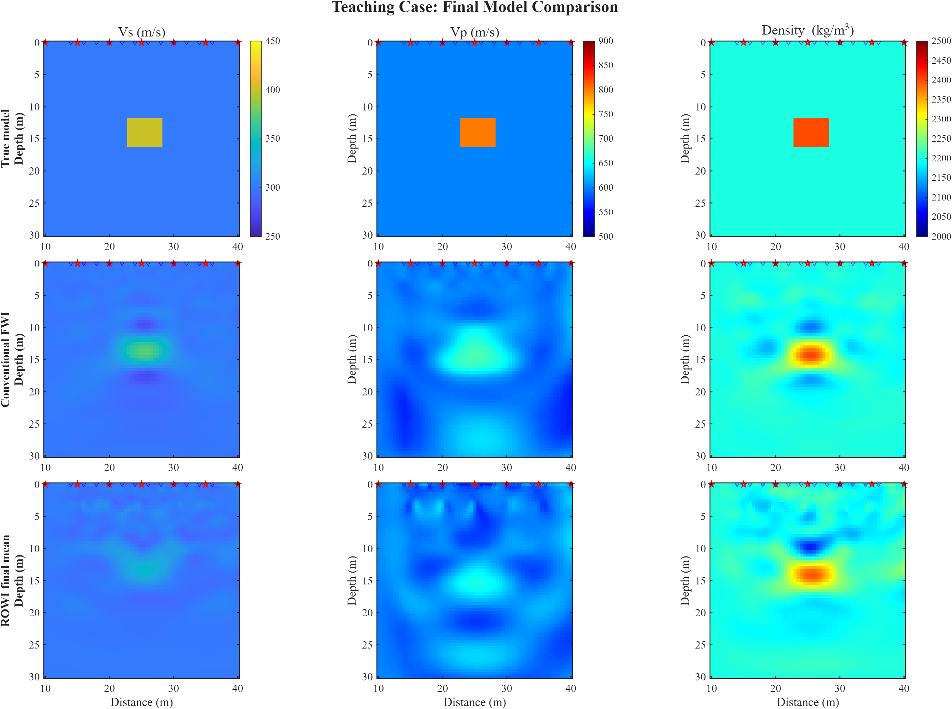
2.地震面波波形反演
教学包中的预计算结果：
两种方法都恢复了主要高速异常，但边界被平滑，背景中也存在不同程度的伪影。
14
Notes:
【这一页要回答什么】九幅结果图怎样看，以及现在可以得出什么结论。
【先看排列】三列通常分别对应 Vs、Vp 和密度。第一行是真实模型，相当于标准答案；第二行是传统 FWI 结果；第三行是 ROWI 结果。
【第一步：看位置】先看反演结果中的高速区域是否出现在真实方块附近。位置大致正确，说明程序捕捉到了主要异常。
【第二步：看形状和边界】真实模型是边界很直的方块，但反演结果通常更平滑。这是有限频率、观测覆盖和正则化共同造成的，不一定意味着程序完全失败。
【第三步：看背景伪影】除了真实异常之外出现的蓝色或黄色变化，可能是伪影。伪影越强，结果解释越需要谨慎。
【第四步：比较传统 FWI 和 ROWI】不要只问哪张图更像。还要结合计算时间、使用的数据量、误差变化以及不同随机种子是否得到相近结构。ROWI 单次迭代具有随机性，一次结果不能代表全部稳定性。
【当前结果的来源】这一页使用教学包附带的预计算结果。本机没有 MATLAB，因此没有重新执行课程 2。汇报时应主动说明这一点。
【可以直接这样讲】两种方法都恢复了主要高速异常，但边界被平滑，背景中也存在不同程度的伪影。评价结果时需要同时考虑异常位置、边界、伪影和计算成本。ROWI 还应改变随机种子，检查主要结构是否稳定。
【被问到谁更好】可以回答：这个教学案例说明二者都能恢复主要异常，但仅凭一张结果图不足以断言哪种方法普遍更好，还需要统一计算预算并进行多次实验。

Slide 15
总结
课程 1：远震体波浅部速度结构成像
通过接收函数中的转换波和多次波，反演台站下方的一维速度结构。
RFAp-inv 的主要输入包括接收函数、数据权重和参考模型。
已在本机完成程序编译和示例运行，三个分层阶段的残差均随迭代下降。
残差下降只代表数据拟合改善，还需要检查最终模型、合成波形和参数稳定性。
课程 2：地震面波波形反演
面波对近地表剪切波速度敏感，不同频率可以反映不同深度的结构。
全波形反演通过“初始模型、正演、比较、更新”的循环逐渐恢复地下模型。
Conventional FWI 每次使用全部炮，结果较稳定，但单次迭代计算量较大。
ROWI 随机选择炮和目标函数，单步计算成本较低，需要通过多次随机抽样获得稳定结果。
目前已理解代码入口、主要参数和结果图，相关结果来自教学包的预计算文件。
14

Slide 16
谢 谢！
15
Notes:
结束。可以说：以上是本次两套教学代码的学习与复现情况，请老师和同学批评指正。

